Slide 1
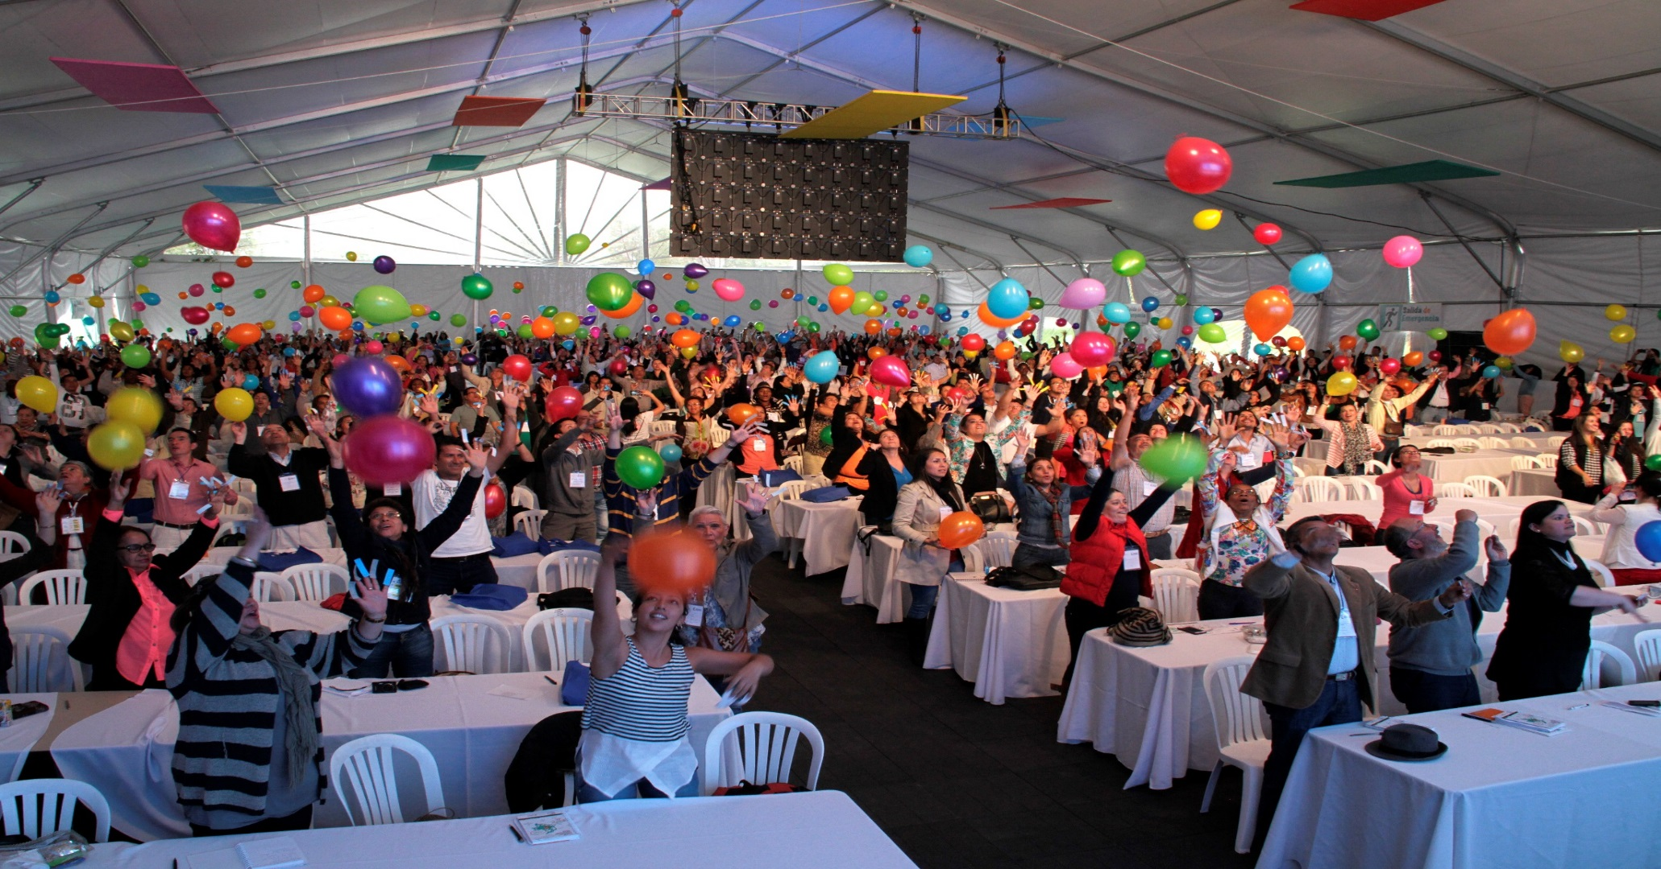


Foro Educativo Nacional
Alejandra López – Gerente FEN 2016
Ley General de Educación 155 de 1994, Art. 164 a 167 / Decreto 1581 de 1994
Mejorar la Calidad y Cobertura de la Educación Preescolar, Básica y Media

Slide 2


¿Qué paso en 2015?
Revolucionamos
Cumplimos
Diseñamos un esquema dinámico y participativo que llegó al Aula.
Motivamos
Llegamos al aula.
Los docentes, grabaron su mejor clase y subieron 1.007 videos a la plataforma en 1 mes.
Participamos más
Exaltamos
Acompañamos 82 Foros Territoriales
Nuestros docentes fueron los protagonistas.
Hicimos historia
1.942 Inscripciones en la plataforma
1.229 Asistentes

Slide 3
¿Cómo encaja el Foro Nacional en la estrategia del MEN?
Tenemos una meta
Colombia el país mejor educado de América Latina
¿Cómo lo conseguimos?
Mejorando la calidad de la educación - MMA 2025 - ISCE
¿Qué implica conseguir el MMA 2025?
Mejorar los cuatro componentes que lo integran: Progreso, Desempeño, Ambiente escolar y Eficiencia.
¿Qué estamos haciendo?
Jornada Única, PTA 2.0, Excelencia Docente, Pilo Paga, Aulas para la Paz, Colombia Bilingüe…
¿Cuál es el paso a seguir?
Incidir en los resultados de Ambiente Escolar, una de las variables que más influye en desempeño de los estudiantes.

Slide 4

Tema:
Tema 2016
“Condiciones favorables para aprender”

Slide 5


¿Qué paso en 2015 en calidad?
Evaluación:
Competencias Ciudadanas
Elementos :
Progreso,
Desempeño,
Eficiencia y
Ambiente Escolar.
Evaluación:
ISCE y Día E herramienta positiva
Ambiente Escolar es el componente del índice mejor recibido por la comunidad educativa

Slide 6

¿Qué nos dicen las cifras?
Variaciones roles de intimidación escolar 2012-2014 – 5 y 9 grado.
Variaciones tipos de agresión escolar 2012-2014, 5 y 9 grado
  Altos porcentajes de agresión en el colegio en quinto y noveno grado.
  Aún cuando los estudiantes dicen rechazar el uso de la agresión, actúan de manera agresiva.
  Se presentan avances en noveno grado, tendencia hacia la disminución de los indicadores de intimidación escolar.
  En entidades territoriales se presentan altos porcentajes de victimización escolar (mayores al 40%): Chocó, Caquetá, Tumaco, Turbo.
  Los niveles de agresión física, verbal y relacional en grado quinto, son relativamente altos.
  Cerca de un tercio de los jóvenes del país afirman ser victimas de agresión en sus colegios.
  En noveno grado, no se observan cambios significativos en el porcentaje de estudiantes que afirman sufrir algún tipo de agresión física o relacional en el colegio.

Slide 7
¿Qué entendemos por Ambiente Escolar?
Abierto y dinámico
Constituido por toda la comunidad educativa
Factores estructurales y contextuales propios
Seguro en su entorno
Limpio y agradable
Relaciones respetuosas entre todos
Condiciones favorables para aprender

Slide 8
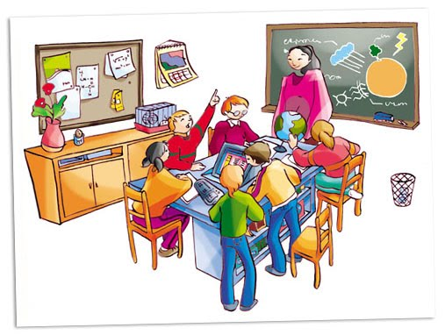


Ambiente Escolar
1
  Enseñanza y Aprendizaje
3
  Escuelas que promueven la convivencia
2
  Escuelas seguras e incluyentes

Slide 9
Enseñanza y Aprendizaje
1
Reconocer experiencias de aula, especialmente en función del ambiente escolar.
Intencionalidad Educativa y contenidos.
Secuencialidad
Metodología
Evaluación

Slide 10
Qué esperamos de las experiencias.
Evidencien construcción de conocimiento a través de la interacción con el entorno social, cultural y natural.
Evidencia al docente que actúa como mediador entre el contenido y los/las estudiantes, proporcionando las ayudas para el avance progresivo de los saberes.
Docentes y estudiantes protagonistas del proceso de enseñanza y aprendizaje.
Articulan los contenidos con los intereses de los y las estudiantes.
Evidencia el propósito, finalidad y contenidos a trabajar, la secuencialidad de los contenidos, la metodología de enseñanza y el proceso de evaluación.

Slide 11
Escuelas que promueven la convivencia
2
Apropiar el rol de la escuela en la construcción de una cultura de paz
Generar acuerdos para la convivencia, incluyendo la actualización de manuales de convivencia con enfoque de derechos y de género
Promover y generar relaciones democráticas
Identificar elementos para un adecuado manejo de los conflictos
“la convivencia se aprende, se construye y se enseña”
Toro y Rodríguez, 2001

Slide 12
Qué esperamos de las experiencias.
Promuevan el desarrollo de ambientes democráticos, incluyentes y pacíficos.
Implementación de procesos de promoción de la convivencia escolar y prevención de factores de riesgo.
Involucra instancias de participación del gobierno escolar, vinculadas con procesos de promoción de la convivencia.
Evidencia la transformación institucional, práctica y ajuste de los manuales de convivencia.
Hay evidencia de elementos como resolución pacífica de conflictos y fomento de trabajo colaborativo.
Participación de las familias en los procesos de promoción de la convivencia escolar.

Slide 13
  Escuelas seguras e incluyentes
3
Reconocer la igualdad
Proteger a los más vulnerables
Promover los derechos
Promover la movilidad segura
Aportar a la construcción del proyecto de vida
Generar procesos participativos
Respetar la diferencia
Se cimienta sobre la dignidad

Slide 14
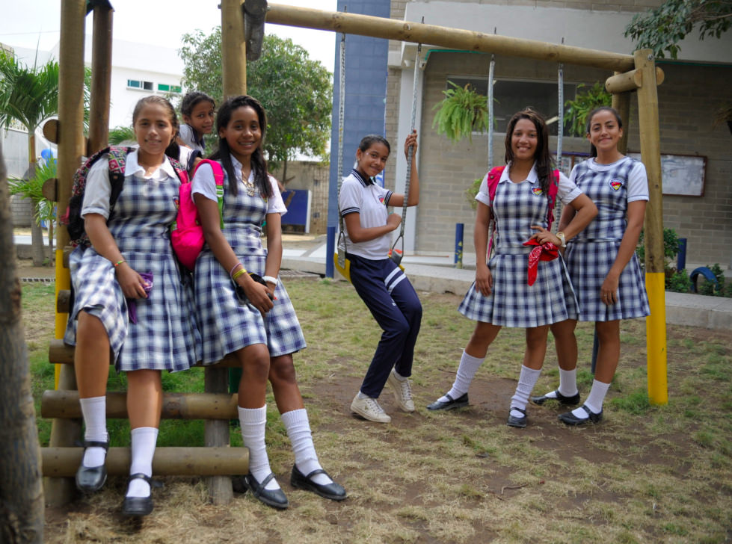
Qué esperamos de las experiencias.
Orientadas a garantizar la seguridad física, cuidado y protección de niños, niñas y jóvenes.
Evidencia un trabajo en prevención y mitigación de riesgos relacionados con el conflicto armado y la violencia.
Evidencian procesos de inclusión de poblaciones que hayan sido o sean potenciales víctimas de algún tipo de discriminación.
Evidencian un trabajo con la comunidad y con otros actores/sectores externos al establecimiento educativo.

Slide 15
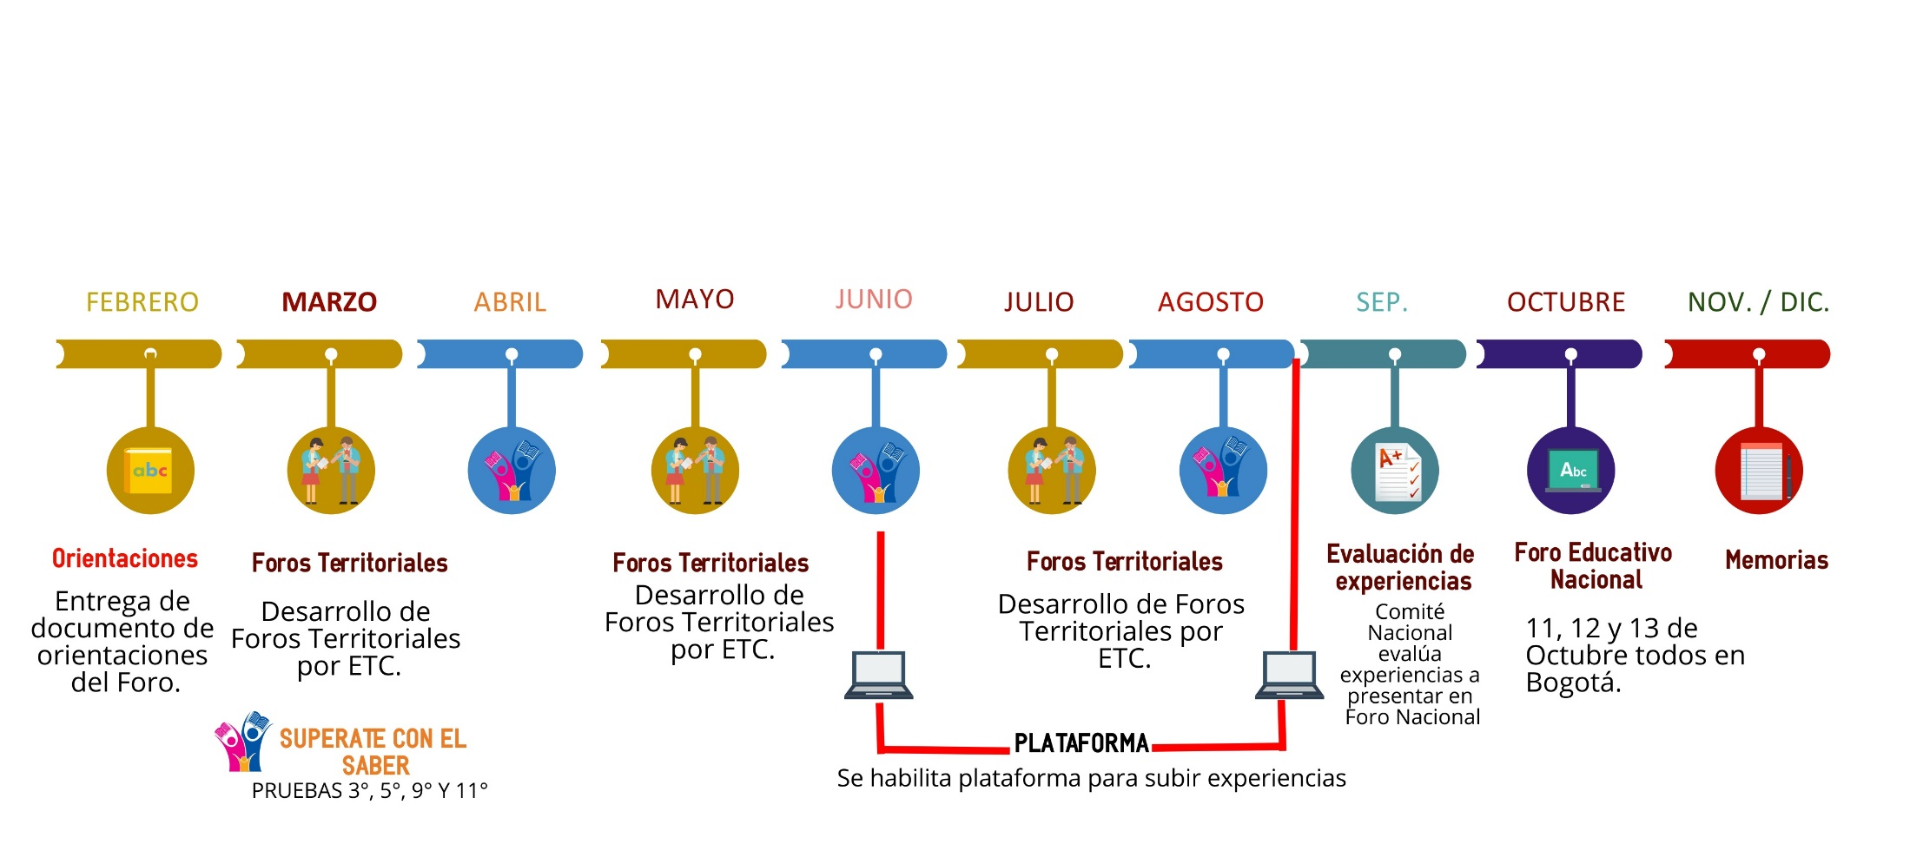
Cronograma

Slide 16
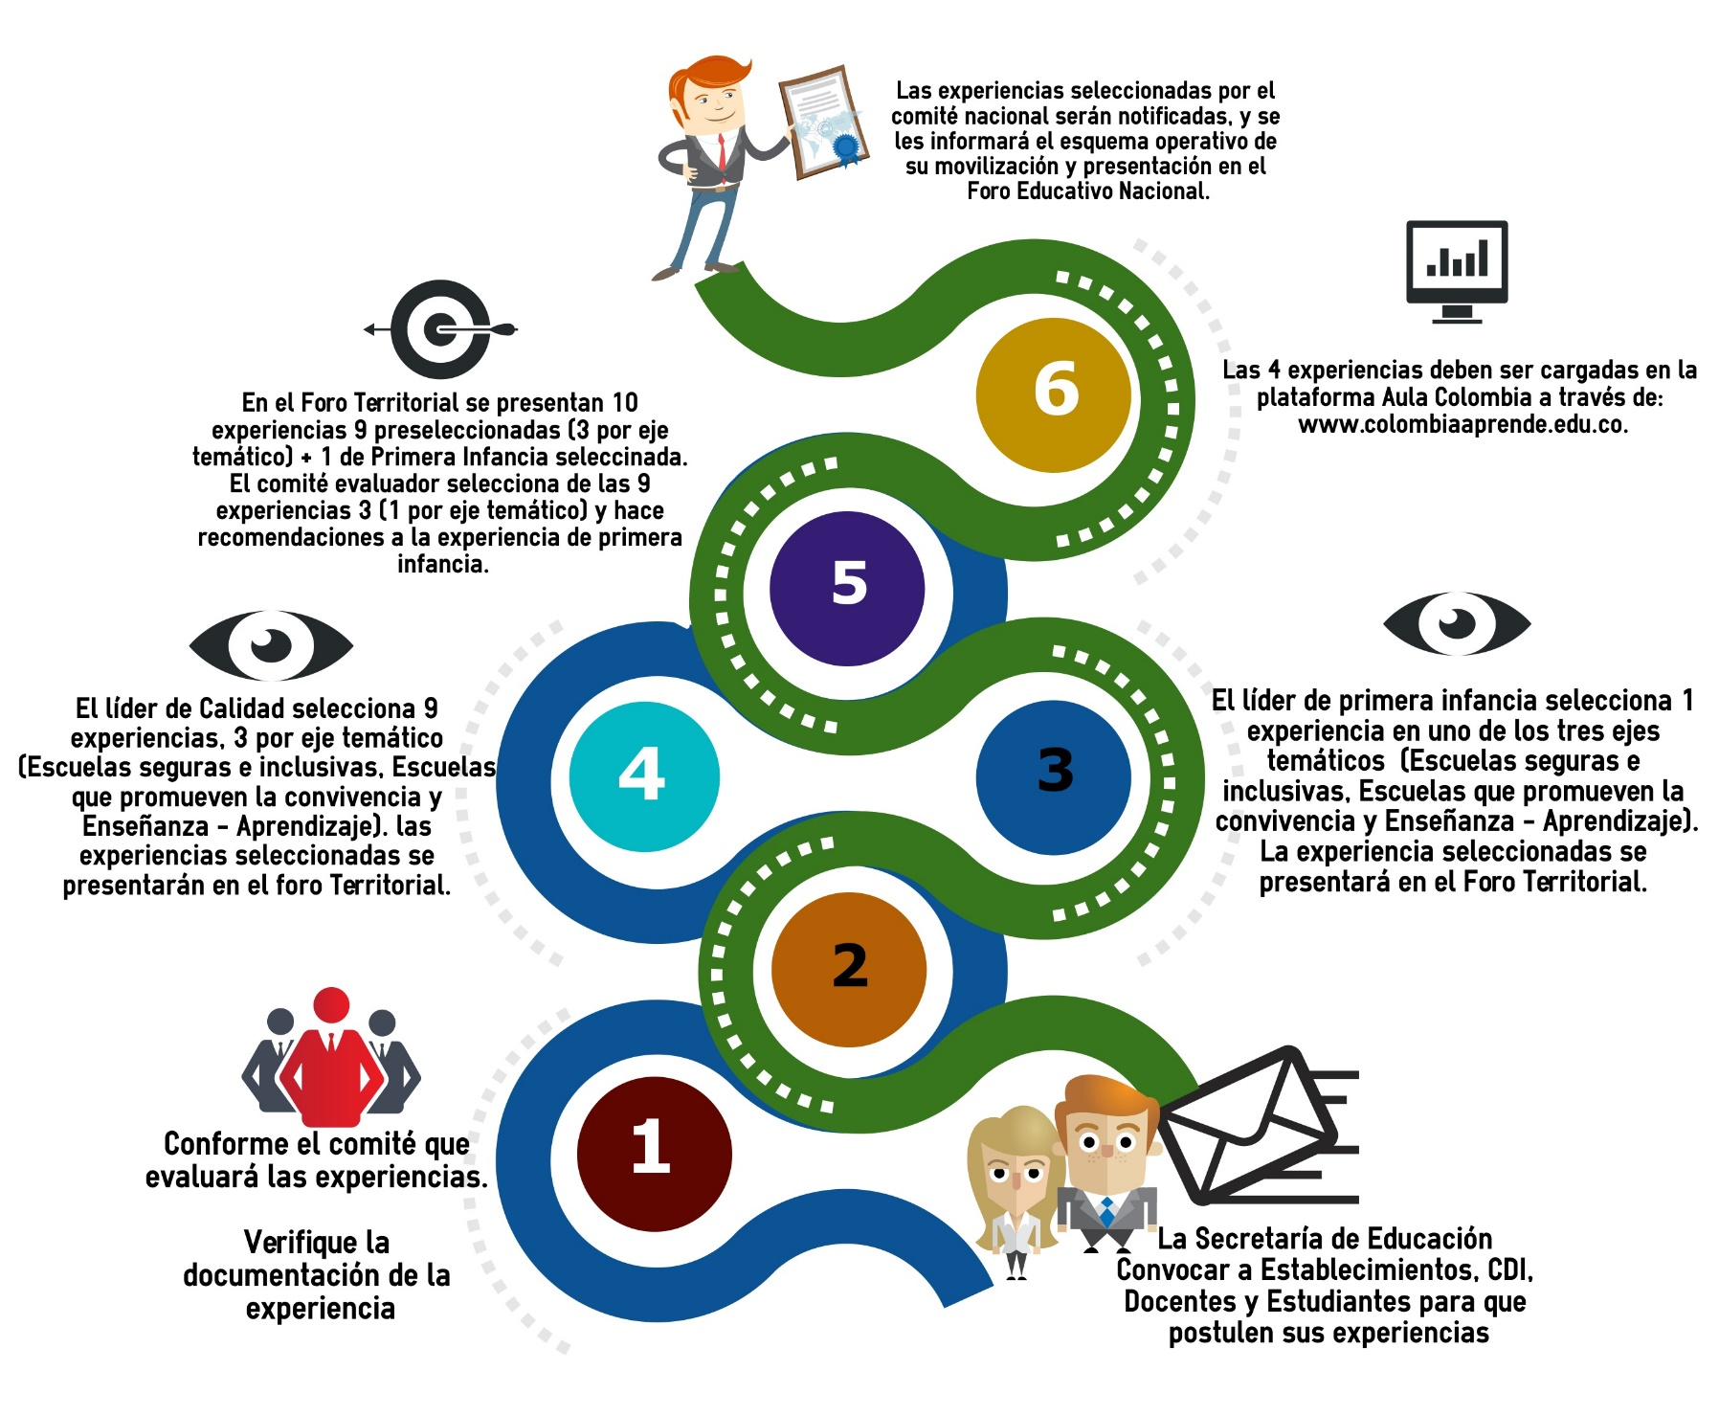
Propuesta metodológica para Foros Territoriales
Notas:
Preferiblemente proyecto debe ser de un establecimiento de Jornada Única.
Las Secretarías pueden presentan proyecto para ser evaluado en Foro Regional con opción de ser seleccionad para Foro Nacional.

Slide 17
Metodología del Foro
PRE FORO TERRITORIAL
FORO TERRITORIAL
POST FORO TERRITORIAL
Secretaría de Educación
a) Convoca.
Centros de Desarrollo Infantil
Estabelecimientos Educativos
Docentes
Estudiantes
b) Comité Evaluador así:
Primera Infancia
Calidad Básica Sugerencia comité de convivencia.
c) Preselección de experiencias.
9 de básica (3 por eje temático)
1 Primera infancia.
Desarrollo de la agenda:
1. Instalación
2. Presentación de Pilo Paga
3. Ponencia de experto o docente
4. Presentación del MEN
5. Conformación de comité evaluador
6. Presentación de 10 experiencias:
3 por eje temático
1 primera infancia
8. Evaluación
  Publico
  Comité evaluador
7. Selección de experiencias:
1 por eje temático
1 de primera infancia.
Total 4 experiencias.
Líder de Calidad recibe usuario y contraseña a la plataforma
Experiencias hacen ajustes con base en recomendaciones del comité evaluador
Líder de calidad coordina el cargue de la experiencia así:
Diligenciar información básica de la experiencia
Cargar ficha diligenciada en PDF
Cargar Video.
Plazo de cargue del 15 de Junio al 30 de agosto. Según cronograma, se organizarán fechas por ETC para subir experiencia.

Slide 18

¿Quiénes pueden presentar su experiencia?
Secretarías de Educación
i
  Experiencia que la ETC lidere y desarrolle en uno o varios establecimientos educativos y que involucra no solo a los Establecimientos, sino al entorno, comunidad en general y demás entidades del orden local.
1
Establecimientos Educativos
ii
  Experiencia que el Rector, Comité de Convivencia, Coordinador, Docentes u otro estamento, desarrollada en el Establecimiento Educativo, que involucre todos los niveles educativos, a la comunidad educativa y que haga parte de su política institucional.
2
Docentes
iii
Experiencia liderada por uno o varios docentes, relacionadas con didácticas o estrategia de enseñanza - aprendizaje en temas como: Competencias ciudadanas, Paz, Convivencia, etc., que permita visibilizar y reconocer alternativas de implementación en diferentes contextos.
Estudiantes
3
Experiencias, proyectos o iniciativas que estén siendo lideradas por uno o un grupo de estudiantes de uno o varios establecimientos educativos. Las experiencias de estudiantes tendrán un punto adicional en la evaluación del MEN.
iv
Centros de Desarrollo Infantil
v
Experiencia que el Director del Centro, Docentes o padres de familia estén liderado y desarrollado en el CDI, preferiblemente que involucre a la comunidad educativa.

Slide 19
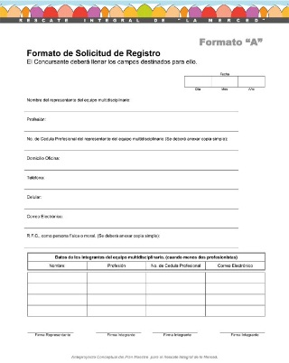


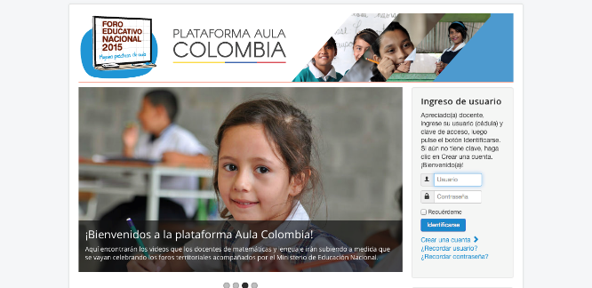
Experiencias.
1
Documentar experiencia
Ficha
2
Video
Grabar video y editar
3
Plataforma
Subir a Plataforma

Slide 20
Propuesta metodológica para Foros Territoriales
Video
Grabación audiovisual de 8 a 10 minutos máximo.
Énfasis en las acciones desarrolladas.
Estructurarlo así:
  Presentación del problema que da origen a la experiencia. Sugerencia: 2 minutos máximo.
  Desarrollo de proyectos, iniciativas o acciones, de la experiencia. Sugerencia: 4 minutos máximo.
  Resultados de la experiencia. Sugerencia: 2 minutos máximo.
Notas:
Preferiblemente proyecto debe ser de un establecimiento de Jornada Única.
Las Secretarías pueden presentan proyecto para ser evaluado en Foro Regional con opción de ser seleccionad para Foro Nacional.

Slide 21
¿Cómo vamos a evaluar?

Slide 22
¿Cómo vamos a evaluar?

Slide 23
¿Cómo vamos a evaluar?

Slide 24
Plataforma
Plataforma se habilita el 15 de junio
Del 1 al 10 junio se envían usuario y contraseña a cada líder de calidad.
Líder de calidad coordinad con experiencias el cargue en la plataforma. Solo puede subir las 4 de su ETC.
Informaremos los tiempos de uso de la plataforma para cada ETC, evitando congestión en la misma. Pico y Placa
La plataforma será igual a la de 2015 en estructura y funcionamiento.

Slide 25

¡GRACIAS¡
Ministerio de Educación Nacional
Dirección de Calidad para la Educación Preescolar, Básica y Media
Correo: allopez@mineducacion.gov.co
PBX: 2222800 Ext. 2136

